Slide 1
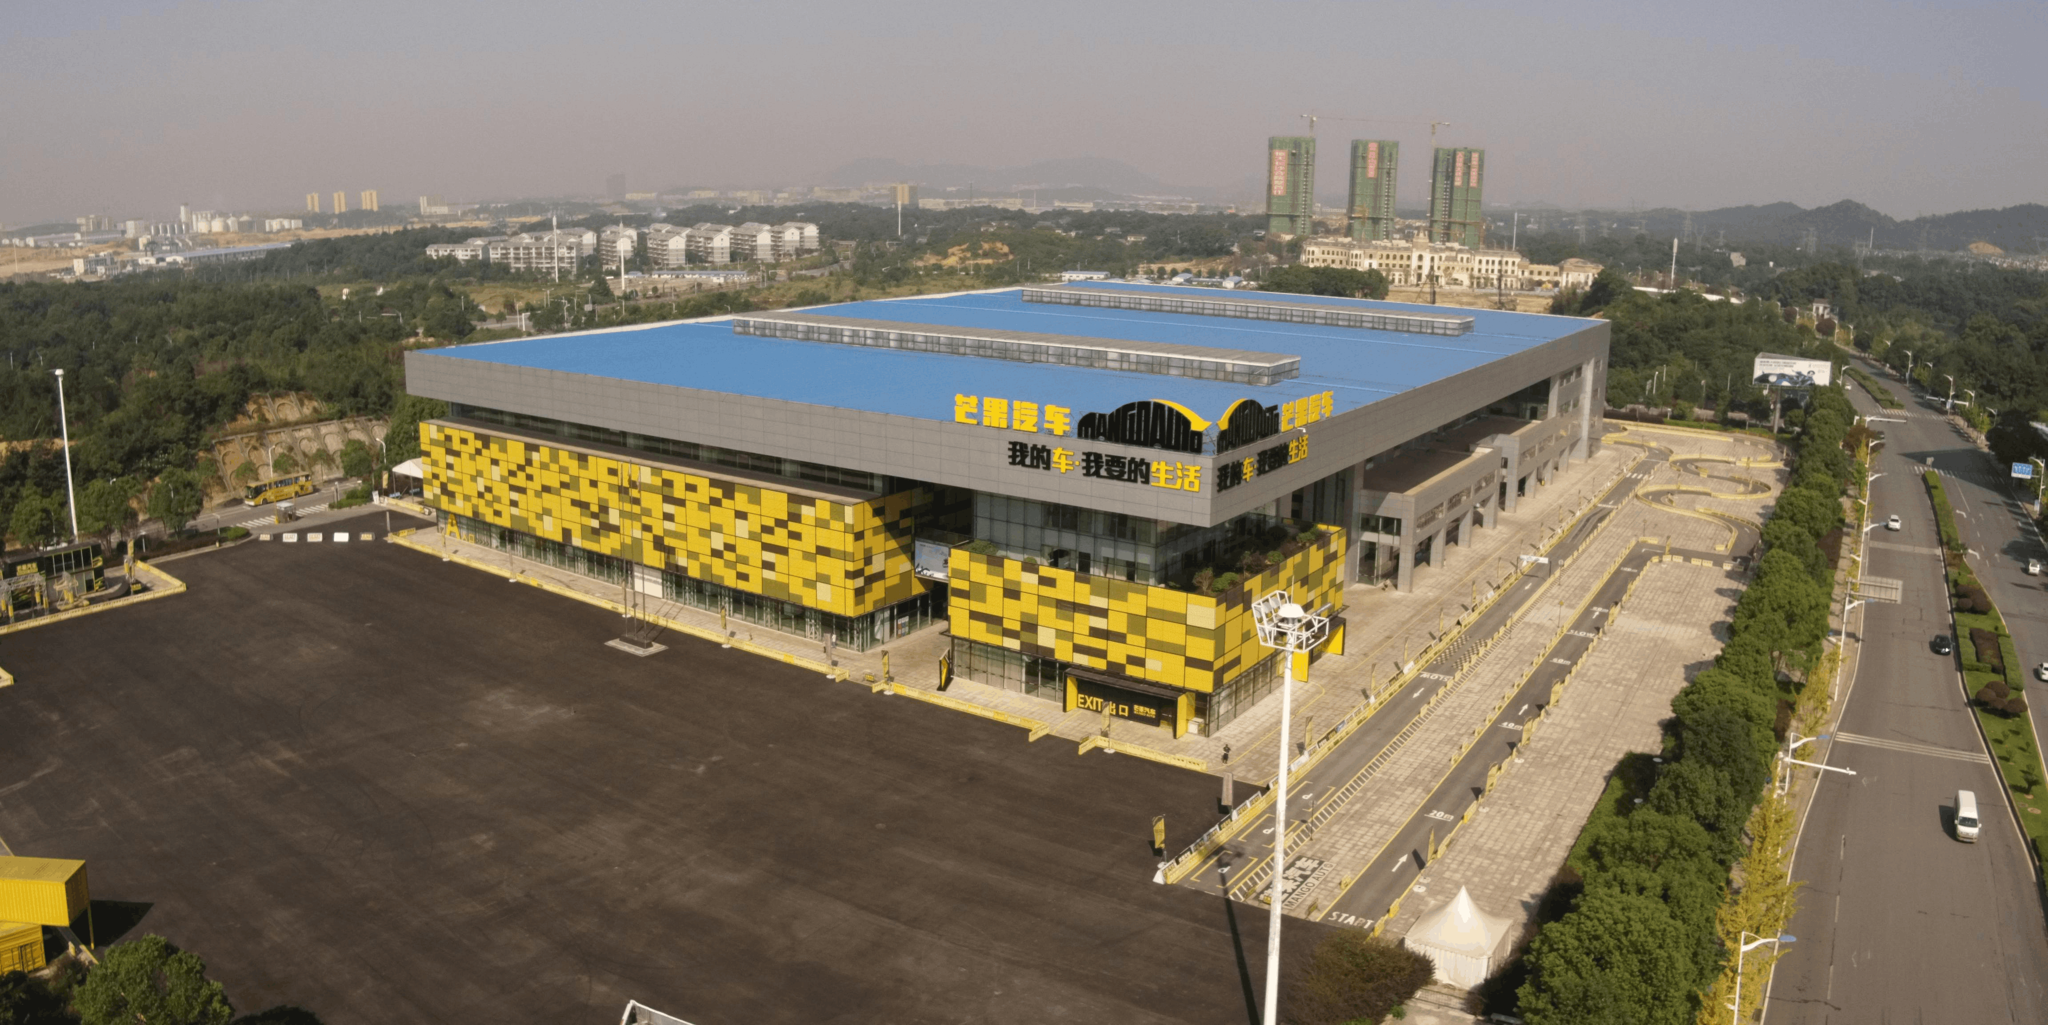
长沙芒果汽车试驾场地
长沙芒果汽车试驾场地，交通十分便利，配套设施完善，适合各类汽车品牌试乘试驾、汽车测评、大型团购会等。

Slide 2
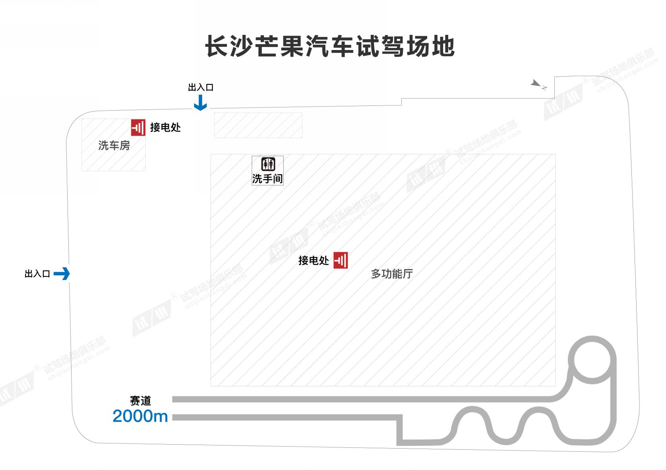
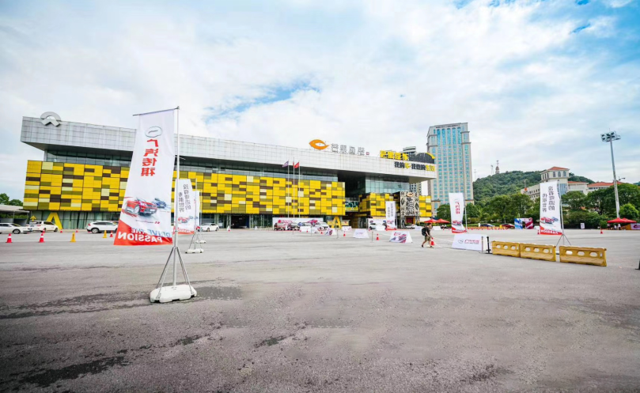
场地费用：3万/天
场地面积：长150m 宽68m 赛道2公里 柏油地面 全封闭
供电供水：380v/100kw 方便接水 固定洗手间
配套设施：停车位 培训教室

Slide 3
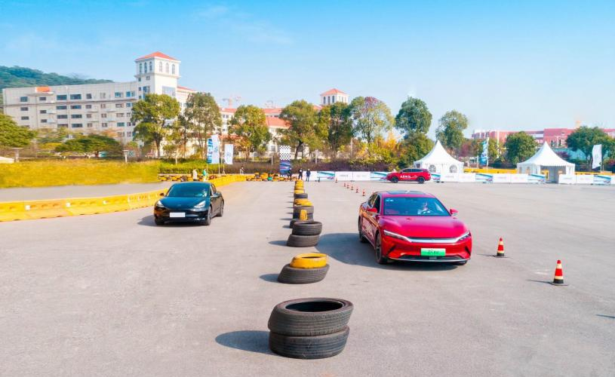
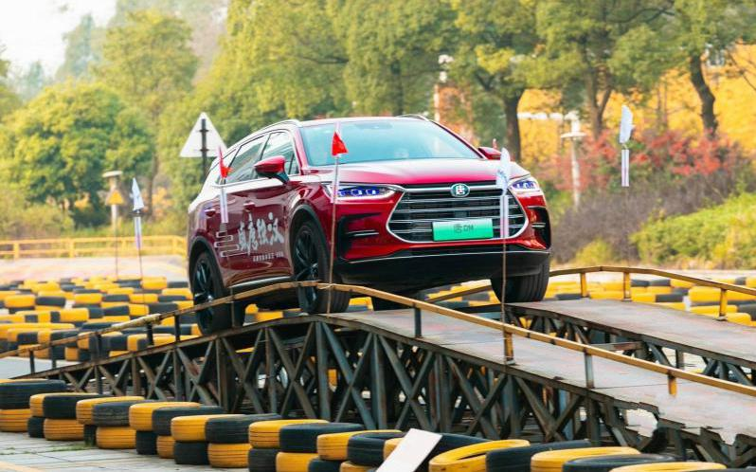
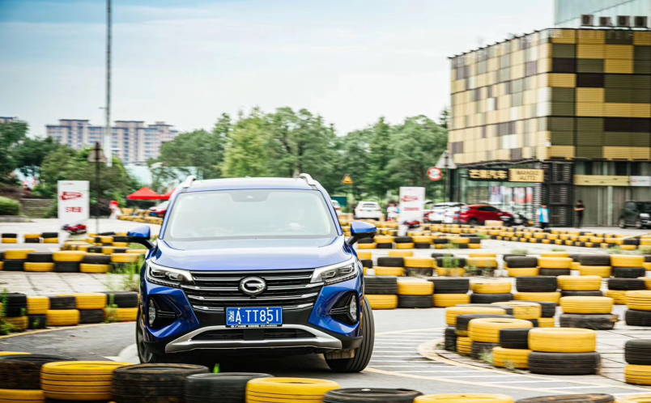
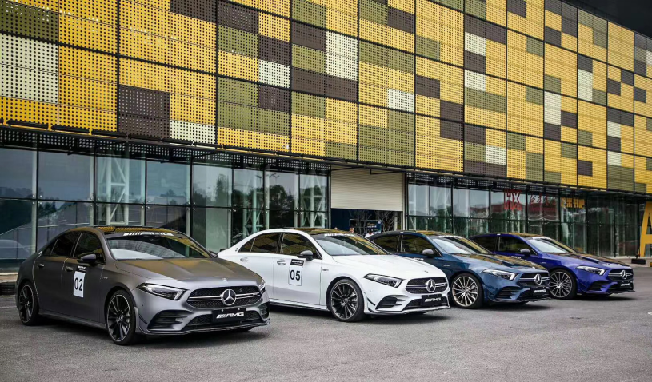
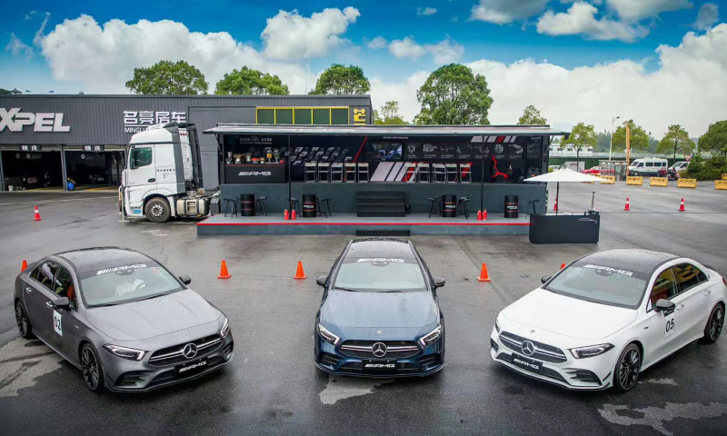
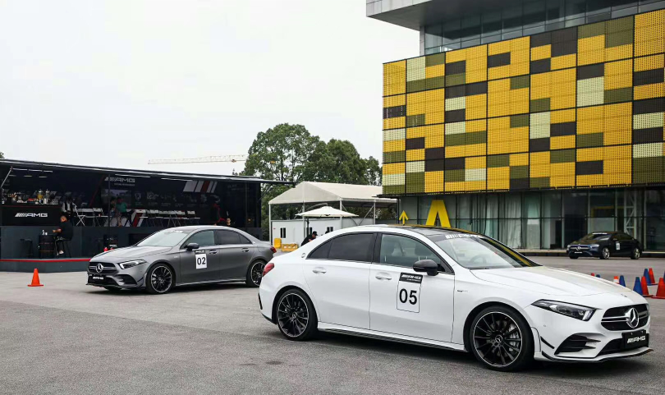
比亚迪唐试驾会
比亚迪唐试驾会
广汽传祺试驾会
梅赛德斯A35试驾会
梅赛德斯A35试驾会
梅赛德斯A35试驾会

